Slide 1

CHỦ ĐỀ 4:
NGHỆ THUẬT HIỆN ĐẠI PHƯƠNG TÂY Bài 8: TRƯỜNG PHÁI BIỂU HIỆN VÀ LẬP THỂ (Tiết 15)

Slide 2

1. Quan sát hình ảnh tư liệu để nắm bắt đặc điểm của trường phái hội họa Biểu hiện và Lập thể.
*Quy tắc làm việc khi trình bày thảo luận và nhận xét kết quả
Đại diện các nhóm trình bày, chia sẻ phần tìm hiểu và phân tích tác phẩm
Các tổ, các cá nhân theo dõi và đánh giá nhận xét kết quả cho nhau.
2. Thảo luận đánh giá về màu sắc hình thể sự vật trong tác phẩm?
Không gian và bút pháp?
.
3. Tìm hiểu về cách thực hiện sản phẩm mĩ thuật theo phong cách Lập thể hoặc biểu hiện..
4. Chia sẻ nhận xét..

Slide 3

Em hãy chọn mảnh ghép bất kì, để trả lời câu hỏi. Mỗi câu hỏi tưởng ứng với một ô mảnh ghép.

Slide 4

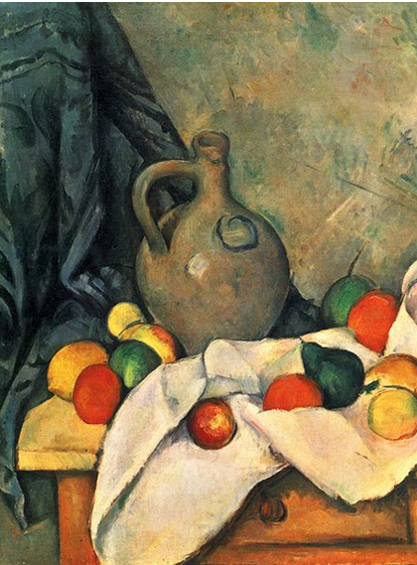
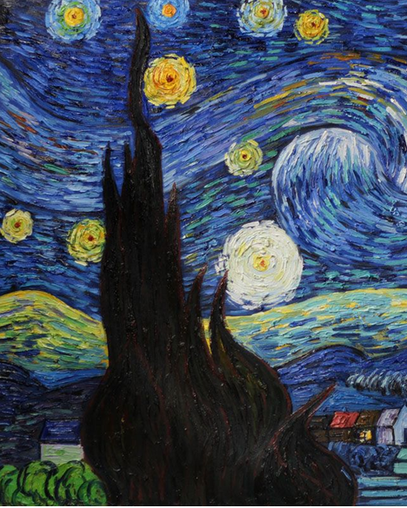
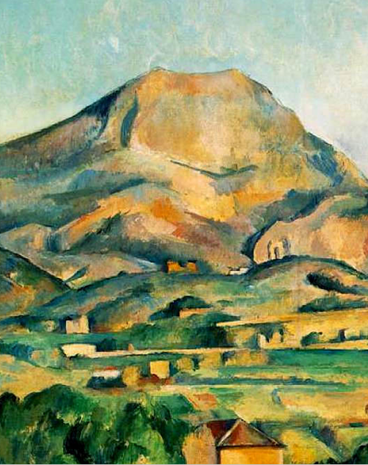

2
1/Họa sĩ Ấn tượng thường yêu thích vẽ về đề tài nào?
2/Đặc trưng dễ nhận thấy nhất bút pháp trong tranh Ấn tượng?
3/ Trong các hình ảnh này em nhận ra hình ảnh tác phẩm của họa sĩ nổi tiếng nào?

Slide 5
I/ QUAN SÁT- NHẬN THỨC:
Tìm hiểu về một số tác phẩm tiêu biểu của một số tác giả trường phái Biểu hiện và trường phái Lập thể thông qua quan sát và phân tích tác phẩm
Nhóm 1 & nhóm 2 cùng thảo luận và phân tích về Tác phẩm “Tình yêu và nỗi nhớ”- Edvard Munch
Nhóm 3 & nhóm 4 cùng thảo luận và phân tích về Tác phẩm “Guernica” - Picasso

Slide 6


Slide 7

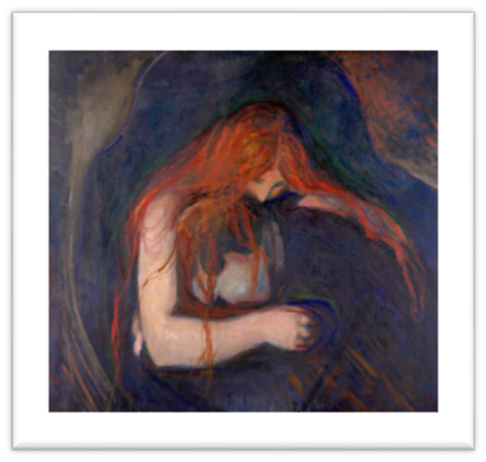
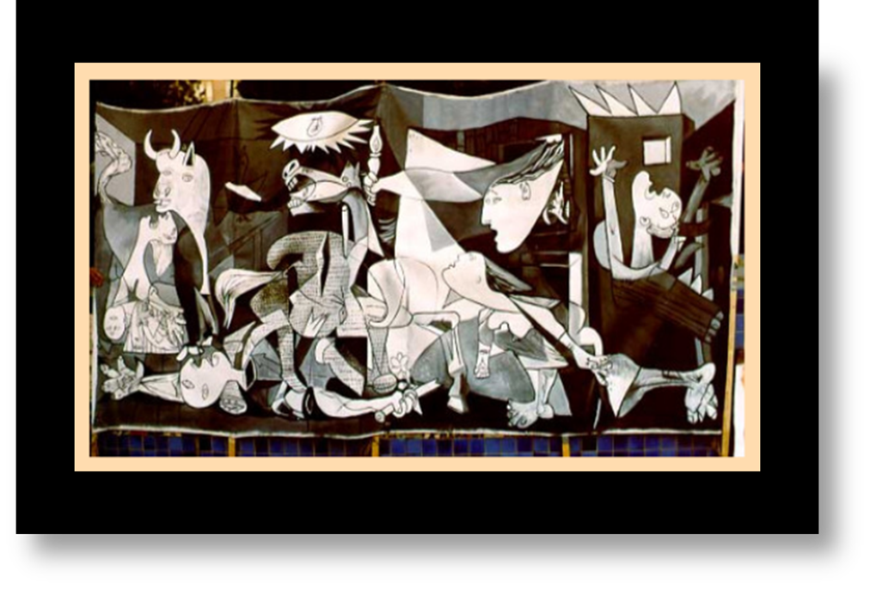
 | 2/ Tác phẩm Guernica của Picasso
Em thấy những gì trong tác phẩm này?
Em ấn tượng về điều gì nhất?
Cảm xúc trong em khi quan sát tác phẩm?
Em nhìn thấy những gì trong tác phẩm này?
Hình thể, diện, mảng, nét của sự vật?
Khối và không gian (góc nhìn)?
Em có ấn tượng ở bức tranh điểm gì nhất?

Slide 8
 | 2/ Tác phẩm Guernica của Picasso
Bức tranh như thể hiện nội tâm của của sự da diết, màu sắc u buồn.
Hình ảnh được giản lược hóa, màu sắc khuếch đại thiên về cảm xúc, thể hiện cái tôi của cá nhân tác giả.
Bức tranh đã lược bỏ hoàn toàn khái niệm về hình khối, không gian phối cảnh, các hình rời rạc, xắp xếp hỗn loạn, đường nét trong tranh được thể hiện bằng những nét hình kỷ hà.

Slide 9
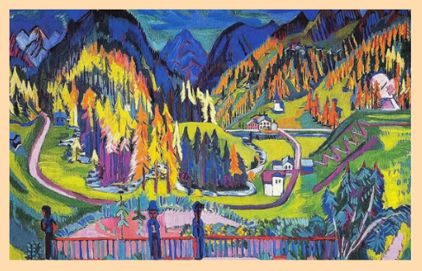
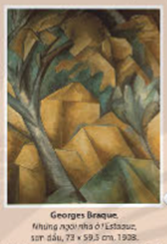
Em hãy so sánh phong cách tạo hình của trường phái biểu hiện với trường phái Lập thể?
Tranh Biểu hiện | Tranh Lập thể
Bức tranh thể hiện bằng những màu sắc mạnh mẽ, đường nét hình thể trong tranh phụ thuộc vào nội tâm cảm xúc của tác giả. | Bức tranh thể hiện bằng hình mảng dạng kỷ hà, tạo nên sự mạnh mẽ, màu sắc đơn giản, hình ảnh không phụ thuộc vào thiên nhiên mà do suy nghĩ, cảm xúc của tác giả chi phối.

Slide 10
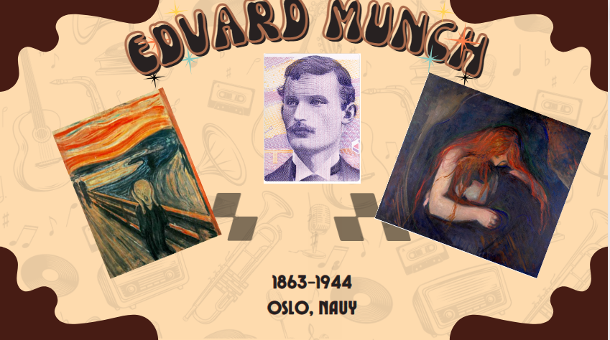
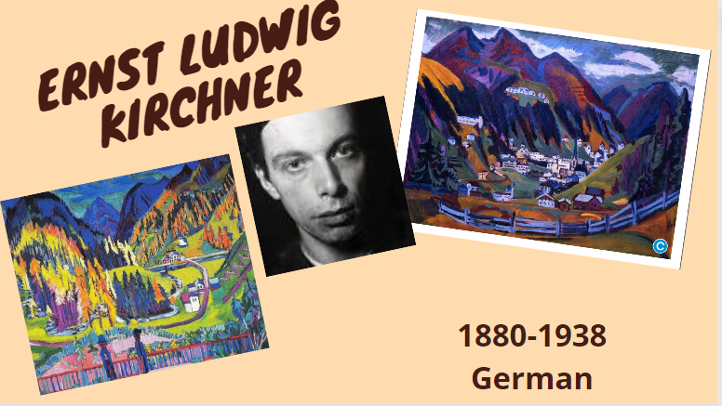
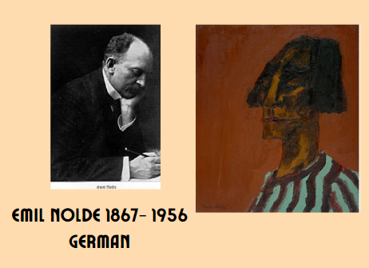
Đặc điểm tranh Biểu hiện (trang 34) :
Được bắt đầu từ Đức đầu thế kỷ XX, đề cao những suy nghĩ, cảm xúc nội tâm và thể hiện sự chống đối với thực tại. Các họa sĩ tiêu biểu của trường phái này là Ét- va Mân, Ớt Lớt- guy Cớt- chơ-nơ, Êmiu Nô đơ, Phơ- răng Mác.

Slide 11
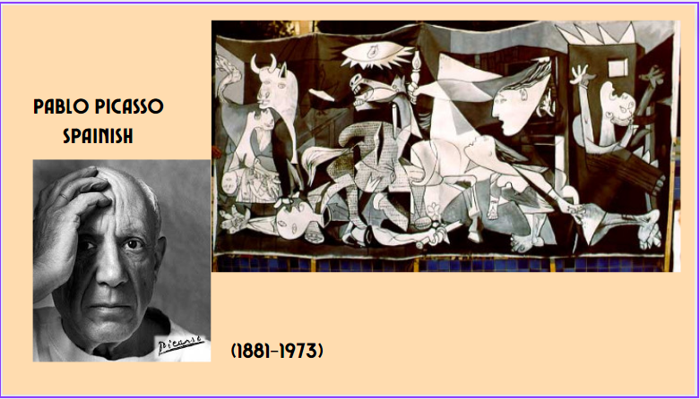
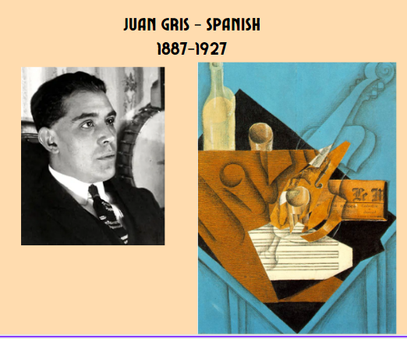
Đặc điểm tranh Lâp thể (trang 35)
Lập thể chia thành 3 giai đoạn phát triển; Lập thể chịu ảnh hưởng bởi Xê- dan(1909-1917), Lập thể phân tích (1909-1912) Lập thể tổng hợp (1912-1914)
Trường phái Lập thể loại bỏ khái niệm về hình khối và không gian phối cảnh. Nghệ sĩ Lập thể phân tích đối tượng dưới nhiều góc nhìn khác nhau trong cùng một thời điểm, hình thức đối tượng vì thế bị phá vỡ thành những diện, mảng, hình mang tính kỉ hà; sự vật cũng được nhìn song song trên cả hai phương diện không gian và thời gian. Hình thức biểu hiện của trường phái Lập thể đa dạng gồm hội họa, đồ họa( bản in) điêu khắc, tranh cắt dán đa chất liệu.

Slide 12
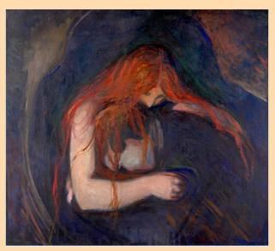
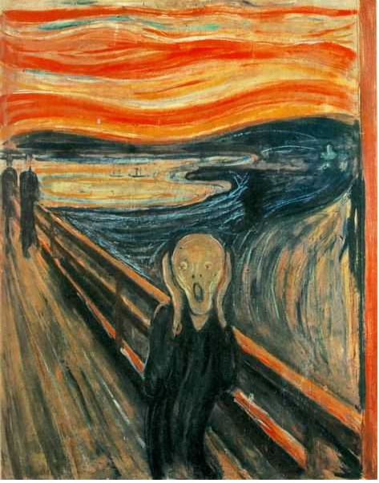
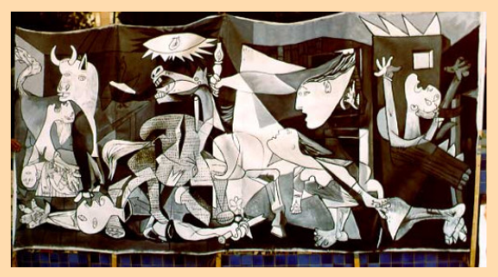

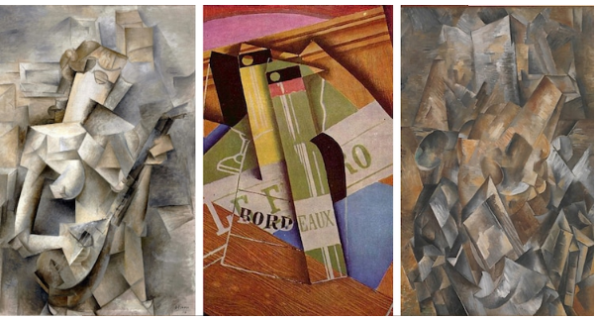
Trường phái biểu hiện có đặc điểm chung đó là hình thể được giản lược, thậm chí còn bị bóp méo, màu sắc được nhấn mạnh hoặc khuếch đại theo cảm xúc của tác giả.
Tranh Lập thể loại bỏ hoàn toàn khái niệm về hình khối, không gian, phối cảnh, đối tượng được bóc tách ở nhiều góc nhìn khác nhau. Hình thức biểu hiện của Lập thể đa dạng gồm: hội họa, đồ họa( bản in) điêu khắc, tranh cắt dán đa chất liệu.

Slide 13

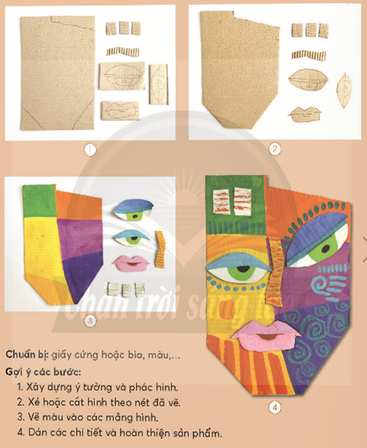
Nhìn vào hình bên, em thấy chất liệu tạo nên sản phẩm này là gì?
Cách thức tạo hình được tiến hành ra sao?
Hình thức trang trí mặt nạ này được thể hiện như thế nào?

Slide 14
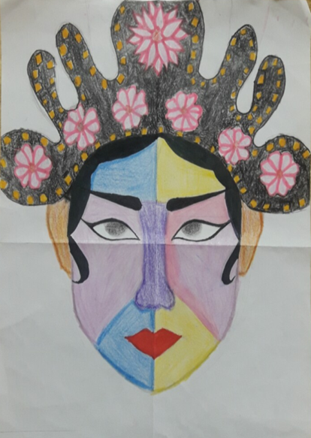
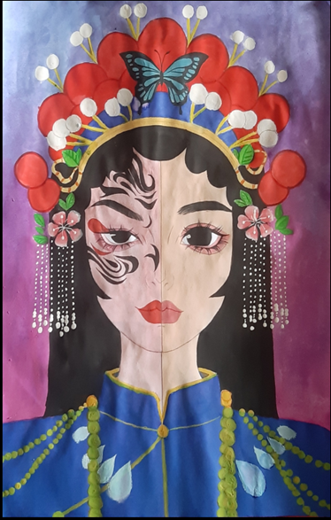
Ngoài gợi ý mặt nạ thể hiện theo phong cách lập thể, ta có thể tham khảo tạo dáng mặt nạ theo phong cách của biểu hiện; trong đó chính là hình thức mặt nạ sân khấu hoặc mặt nạ hóa trang...

Slide 15

Cách thực hiện sản phẩm mô phỏng mặt nạ theo phong cách Lập thể, biểu hiện.

Slide 16
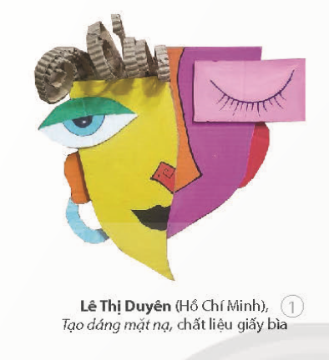


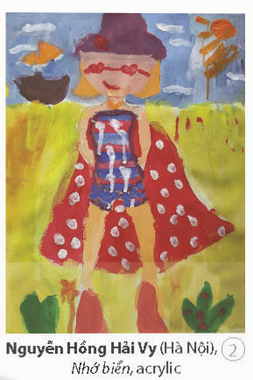
II/LUYỆN TẬP –SÁNG TẠO
Bài tập thực hành
- Sáng tạo một SPMT vận dụng phong cách trường phái Lập thể hoặc Biểu hiện.

Slide 17
III/ PHÂN TÍCH-ĐÁNH GIÁ
Trình bày quan điểm của em về :
✓ Việc vận dụng phong cách Lập thể/ Hoặc biểu hiện trong sản phẩm mĩ thuật của bạn.
✓ Đặc điểm về màu sắc, chủ đề, chất liệu trong tác phẩm của bạn
✓ Phân tích sự tương đồng và khác biệt giữa 2 tác phẩm Lập thể hoặc biểu hiện

Slide 18

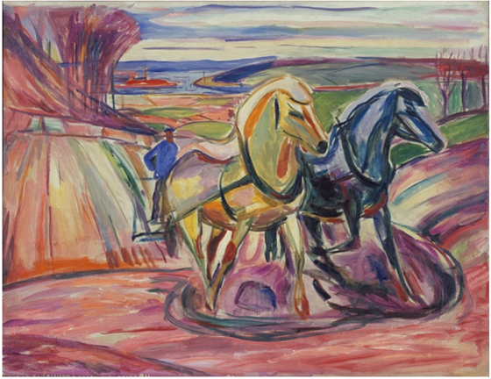
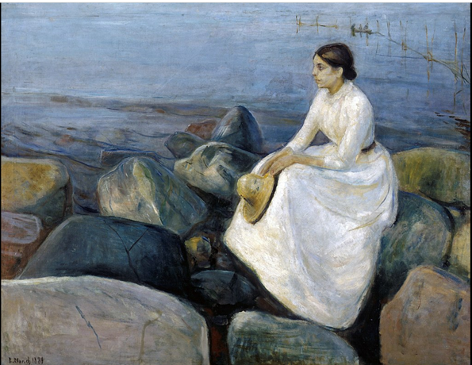
IV/ VẬN DỤNG
Sưu tầm sách báo, internet.. Giới thiệu về cuộc đời và sự nghiệp của họa sĩ biểu hiện Edvard Munch

Slide 19

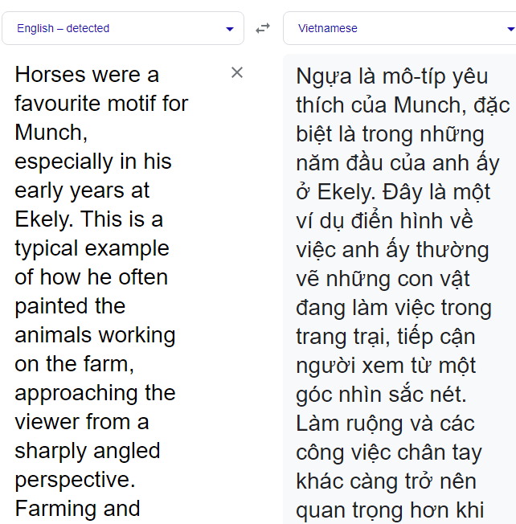
Tìm kiếm thông tin;
1. Gõ từ khóa tên (tác giả, tác phẩm hoặc tên của trường phái.. tìm kiếm)
2. Đọc các thông tin, đối chiếu với nội dung cần tìm để đối chiếu kết quả.
Lưu ý; Đôi khi trang web có cả tiếng nước ngoài ( tiếng Anh) . Coppy văn bản, dán vào nội dung dịch từ tiếng Anh sang tiếng Việt. Ta sẽ có nội dung cần tìm.
3. Biên tập hình ảnh và thông tin sưu tầm để làm bài viết hoặc bài trình chiếu.

Slide 20
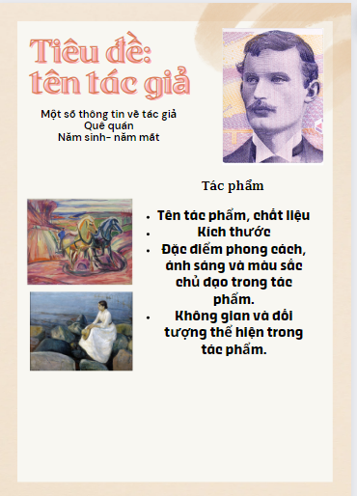
Trình bày viết;
1/Khuyến khích sử dụng hình ảnh minh họa cho bài viết (cắt dán hình ảnh sưu tầm được).
2/Viết tiêu đề ( chữ cần to, rõ)
3/Một số thông tin về tác giả.
4/Thông tin về tác phẩm em tìm được theo gợi ý ở hình bên

Slide 21

Dặn dò:

Slide 22



